Slide 1
Универзитет у Београду
Факултет организационих наука
Имплементација и употреба сервиса провајдера идентитета
употребом .NET технологија
Комисија:
Проф. др Саша Лазаревић-ментор
Татјана Стојановић-први члан
Проф. др Срђа Бјеладиновић-други члан
Кандидат:
Милица Сукновић 92/18

Slide 2
Садржај:
1.Технологије
2.Провајдер идентитета (Identity Provider)
3.Identity Server
4.Архитектура IdentityProvider-a
4.Снимак апликације
5.Закључак

Slide 3
1.Технологије
ASP .NET Core
Entity Framework Core
Web aplikacije
Nalazi se u okviru .NET platforme
Koristi se na Mac, Linux, Windows OS
ORM alat
Poboljšanje ADO .NET-a

Slide 4
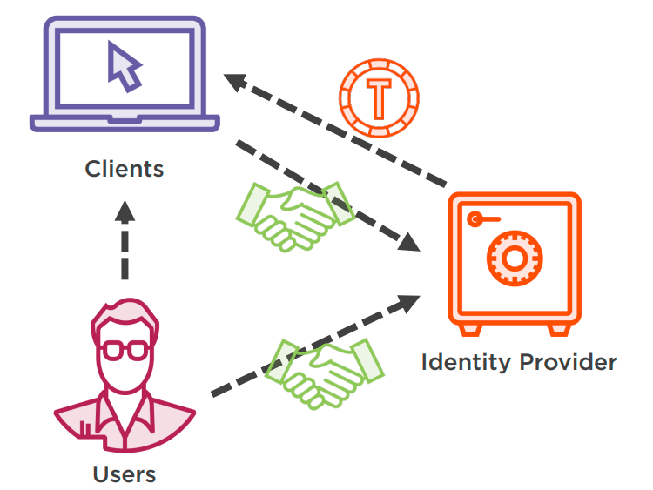
2.Провајдер идентитета (Identity Provider)
Део структуре софтверског ситема
Централизовани сервер за аутентификацију и ауторизацију
Аутентификација се врши само на једном месту
Издаје две врсте токена
Single Sign On

Slide 5
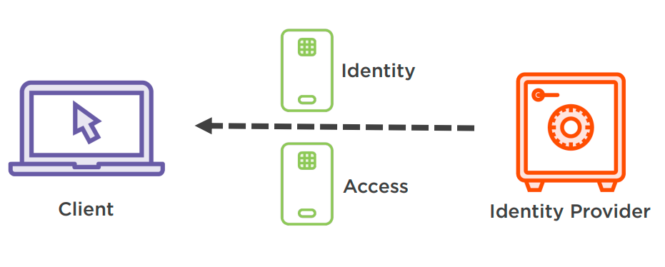
Identity и Access токен

Slide 6
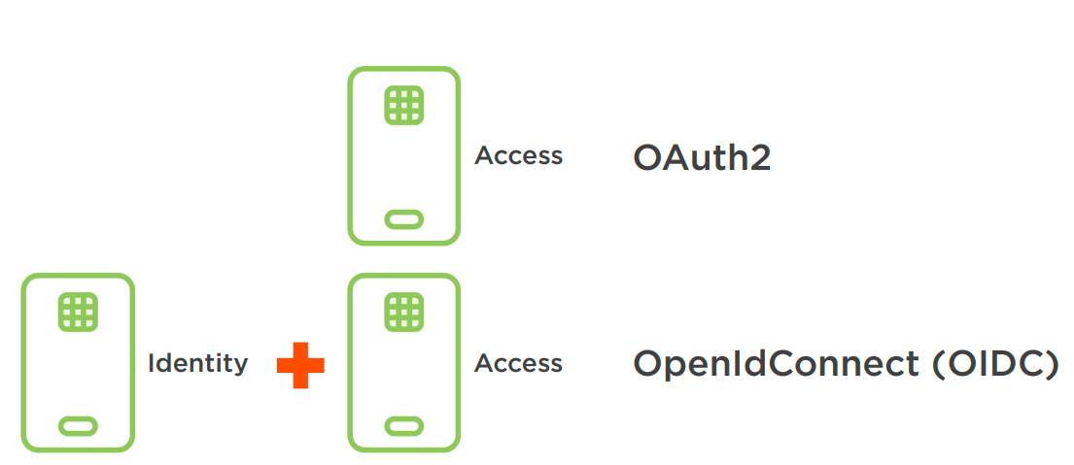
OpenIdConnect(OIDC)+OAuth2
Протоколи који обезбеђују сигурну аутентификацију и ауторизацију

Slide 7
AuthorizationCode+PKCE

Slide 8
3.Identity Server
Оквир за имплементирање провајдера идентитета
Имплементира OpenIdConnect(OIDC)+ОАuth2 протоколе
Може да претвори било којуASP.Net Core апликацију у OpenIdConnect провајдер апликацију додавањем приступних тачака и подршке (тока) за токене
Двофакторска аутентификација(2FA)

Slide 9
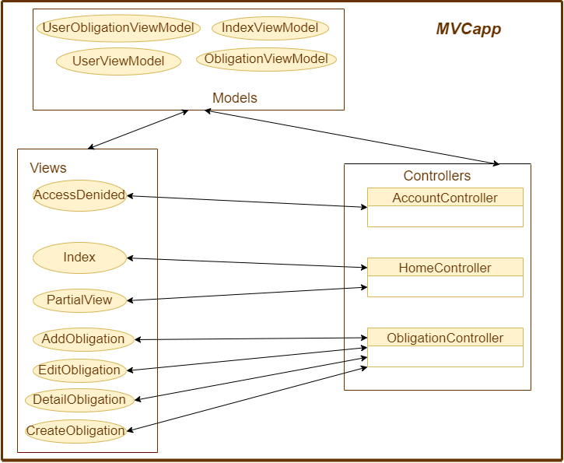
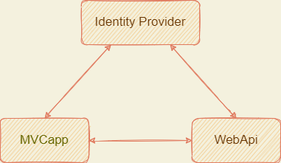
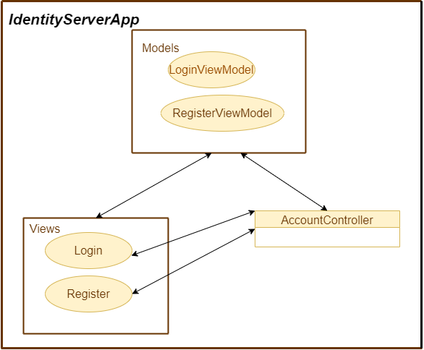
4.Архитектура

Slide 10
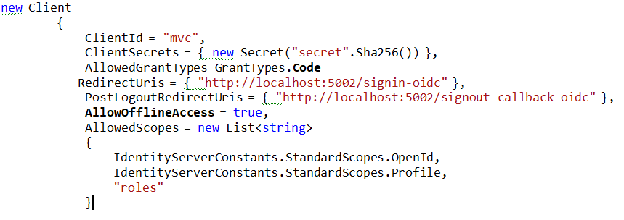
MVC клијент

Slide 11
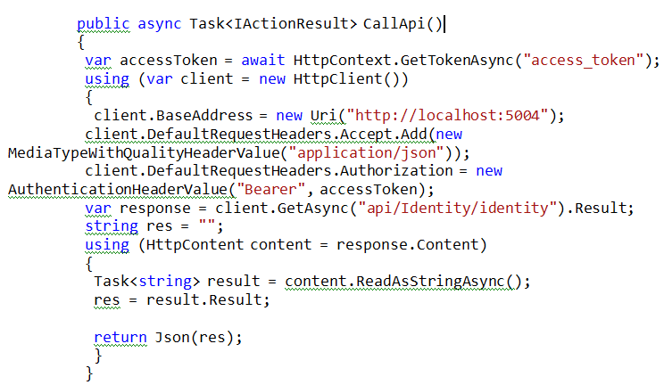
WebApi клијент

Slide 12
Линк до видеа

Slide 13
Закључак
Identity Server представња оквир за имплементацију провајдера идентитета
Провајдер идентитета омогућава аутентификацију више апликација које верују
истом провајдеру идентитета
Могућност надоградње система путем:
Google аутентификације
2FA аутентификације

Slide 14
Хвала на пажњи!

Slide 15
Универзитет у Београду
Факултет организационих наука
Имплементација и употреба сервиса провајдера идентитета
употребом .NET технологија
Комисија:
Проф. др Саша Лазаревић-ментор
Проф. др Срђа Бјеладиновић-први члан
Татјана Стојановић-други члан
Кандидат:
Милица Сукновић 92/18

